Slide 1




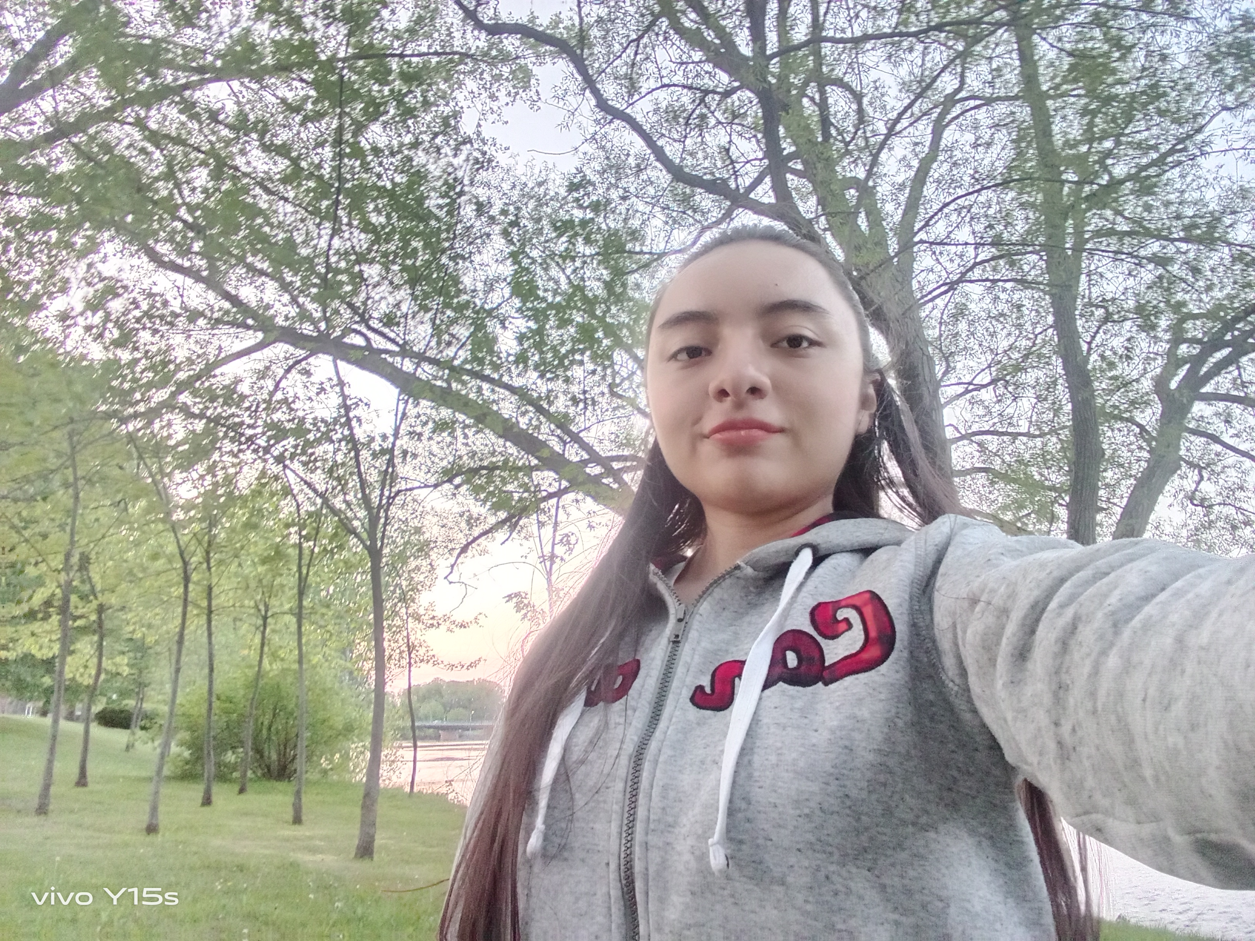

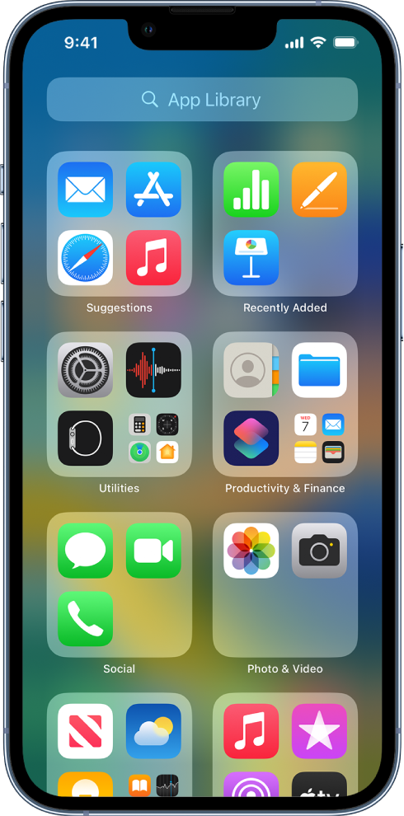


Lo que me apasiona
¿Cuáles son los programas que más uso?
Python, HTML, CSS, OFFICE 365, MY SQL, JAVA.
Mi experiencia tecnológica:
Misión TIC 2021 UTP: Fundamentos de programación.
Esri 2022: Introducción a los sistemas de georreferenciación ArcGIS.
Me gusta que me llamen…
Valentina
¿Qué expectativas tengo del curso?
Mi Ocupación ó Hobbie
Mejorar mis habilidades de programación.
Aprender el entorno de desarrollo de Android.
Crear apps móviles
Aplicar mi conocimiento en mi vida profesional.
Toco la viola.
Practico natación o ciclismo.
Armar rompecabezas.
Practico programación.
Escucho música.

